Slide 1
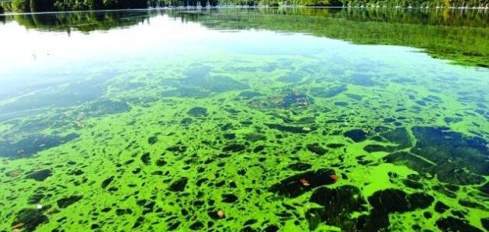
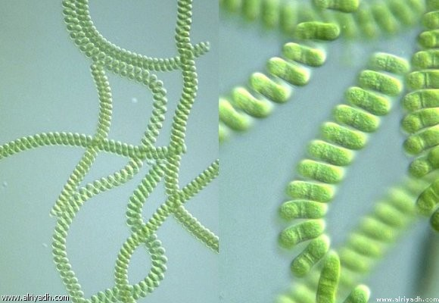
1. الطحالب Les Algues

Slide 2
الطحالب حقيقية النواة Les Algues Eucaryotes

Slide 4
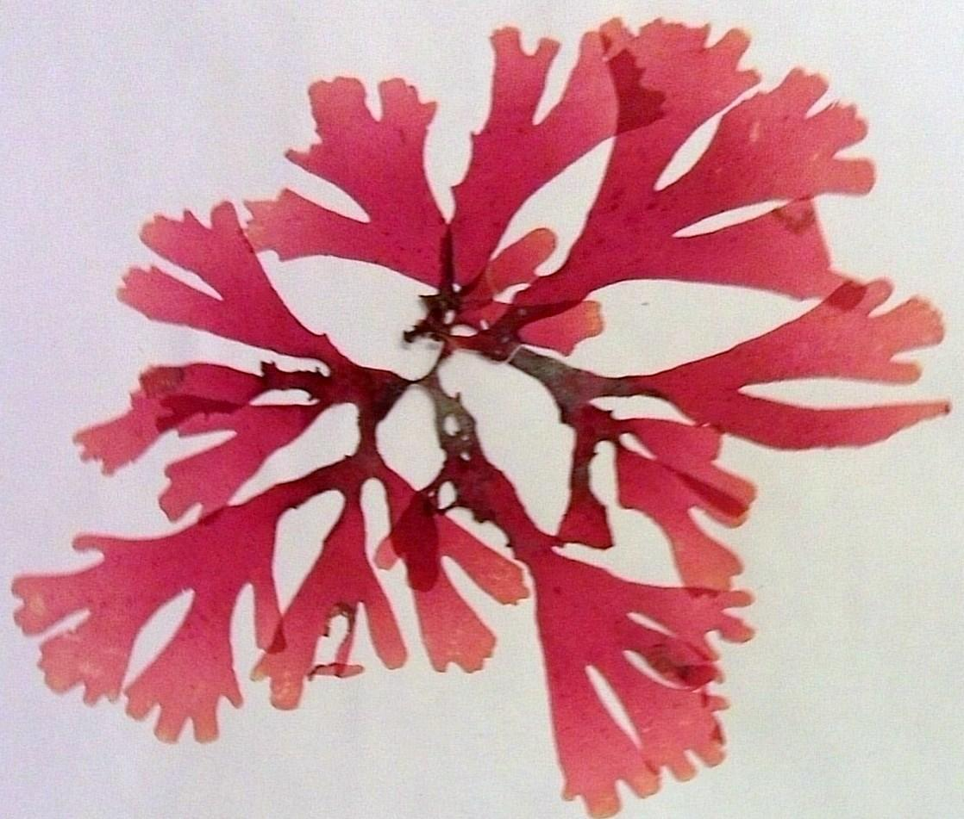

Slide 5
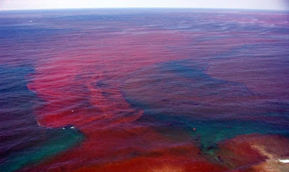

Slide 6
الطحالب الحمراء Rhodophyta

Slide 7
Rhodophyta
تنتمي إلى مملكة الطلائعيات (Protista فهي من حقيقيات النواة
تمثل أكثر الأعشاب البحرية وفرة إذ تصل عدد الأنواع فيها من 4000-6000 نوع

Slide 8
Rhodo
Phyta
النبات الأحمر

Slide 9
مميزات الطحالب الحمراء

Slide 10
الصبغات
تحتوي الطحالب الحمراء على
الكلوروفيل أ (C50H72O5N4Mg)
كلوروفيل د (C54H70O6N4Mg)
بيتا كاروتين B-caroténe
اكزانتوفيل من نوع Lutéine
فيكوبلينات أهمها فيكوارثرين و فيكوسيانين

Slide 13
الصبغات
فيكوارثرين
Phycoerthrine
بروتين Protein
حامل الصبغة
Chromo-phore

Slide 14
كروموفور
بروتين

Slide 15
الفيكوارثرين يتبع مجموعة الفيكوبلينات Phycobiliproteine
يتكون من قسمين بروتين و من حامل الصبغة Chromophore المسؤول عن إعطاء اللون الأحمر
تتميز هذه الصبغة بقدرتها على امتصاص الاطياف الضوئية الخضراء و الزرقاء

Slide 16
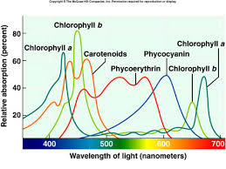

Slide 17
2. بيئة التواجد
تنتشر في مياه البحار الدافئة. و تكون عادة ملتصقة بالصخور و القليل منها الهائم يمكن أن تنمو هذه الطحالب في أعماق أكبر من تلك التي تنمو بها أنواع الطحالب الأخرى، على عمق 300 م تحت سطح البحر في المياه الاستوائية الصافية.

Slide 18
3. الغذاء المدخر
تخزن الطحالب الحمراء الغذاء على شكل نشاء خاص يسمى بالنشاء الفلوريدي floridean stach
يعطي اللون الأحمر مع ماء اليود

Slide 19
تركيب الجدار
يتكون الجدار من طبقتين طبقة خارجية سكرية( mannose et xylan)و طبقة داخلية سليلوزية
يستخرج من الطبقة الخارجية مادتي الأجار والكاراجينان carrageenan and agar
يمكن للطحالب تخزين كاربونات الكالسيوم من الماء و ترسبها على جدرانها فتعطيها شكلا ثابتا فتساهم في تشكيل الشعب المرجانية

Slide 20
شكل الثالوس
تتدرج هذه الطحالب في الحجم من
وحيدة الخلية مثل جنس Porphyridium
خيطية بسيطة أو متفرعة
الثالوس المركب المشابه للأوراق و النباتات الريشية مثل جنس Polysiphonia

Slide 21
ثالوس بسيط Archéthalle
Prophyridium

Slide 22
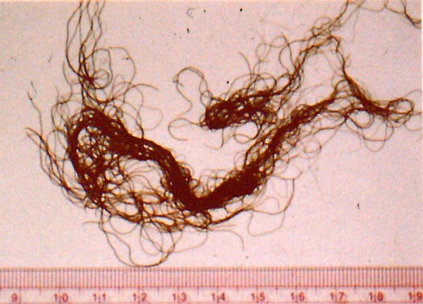
Bangia atropurpurea

Slide 23
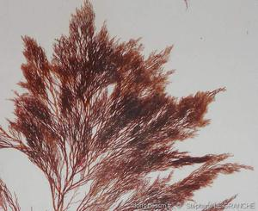
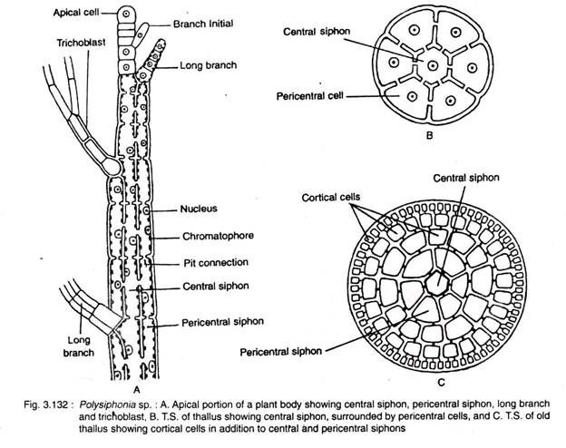
Polysiphonia
Cladothalle

Slide 24
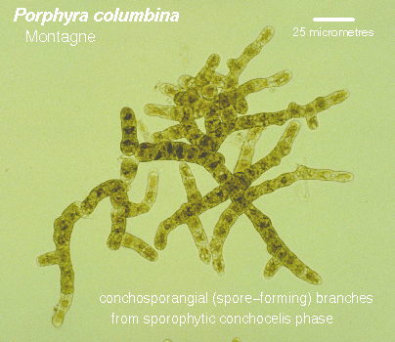
Porphyra

Slide 25
التركيب الخلوي
تحتوي الخلية على العضيات التالية المتمثلة في النواة ، جهاز غولجي و الميتوكوندري و الشبكة الاندوبلازمية و الفجوة مركزية كبيرة او فجوتين
يحوي الجدار الفاصل بين الخلايا المجاورة اتصالات نقرية تسمح بالاتصال السيتوبلازمي بينهما
يلاحظ غياب الاسواط عند الطحالب الحمراء

Slide 26
Pitt connections

Slide 27
التركيب الخلوي
البلاستيدات تكون مفردة نجمٌية الشكل او متعددة قرصٌية تحوي البلاستيدات على الصبغات النباتية الطحالب الحمراء بالوان مختلفة كالأحمر والبنفسجًي أوالزٌيتوني
كما تحتوي البلاستيدات على النشاء

Slide 28
التكاثر
Reproduction
جنسي
Sexuel
لا جنسي
A sexuel

Slide 29
1. التكاثر الجنسي

Slide 30
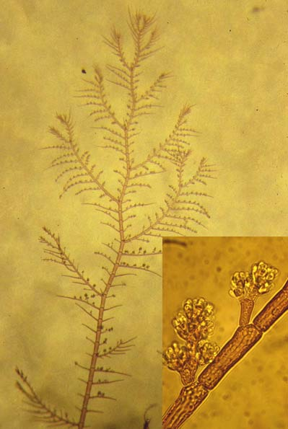
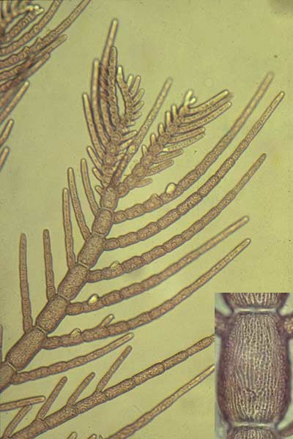
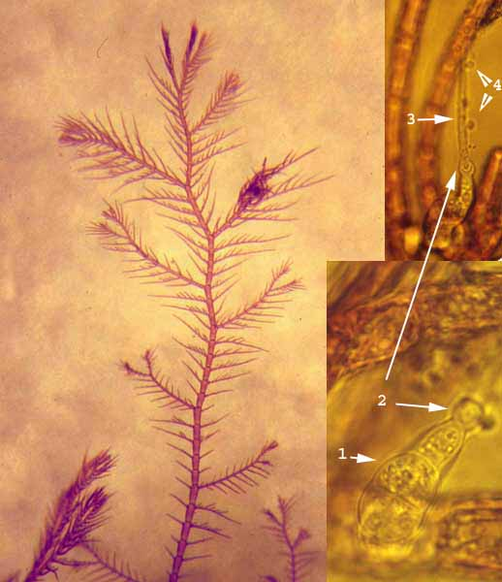
Cycle tri génétique haplodiplophasique Antithamnion plumula
Gamétophyte♂
(n)
النبات العروسي الذكري ♂
(n)
Gamétophyte♀
Antithamnion.sp
النبات العروسي الأنثوي
(n)

Slide 31
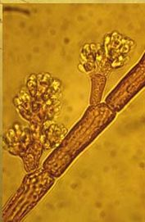
Cycle trigénétique haplodiplophasique (isomorphe): Antithamnion plumula
العضو التكاثر الذكري
Spermatocyste
(n)
Antheridium
Gamétophyte♂
(n)

Slide 32
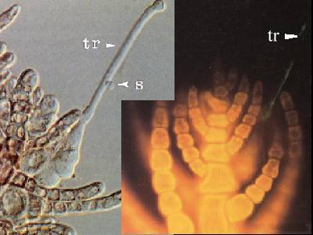
Cycle trigénétique haplodiplophasique Antithamnion plumula
Trichogyne
الشعيرة المستقبلة
Carpogone
Rameau carpogonial
(n)
Spermatie
العروس الذكري
البويضة Oosphère
Gamétophyte♀
(n)
Trichogamie

Slide 33
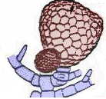
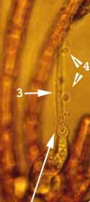
Cycle trigénétique haplodiplophasique (isomorphe): Antithamnion plumula
(n)
Spermatie
(n)
libération
développement
Carposporophyte
Trichogamie
(2n)
النبات البوغي الثمري
(n)

Slide 34
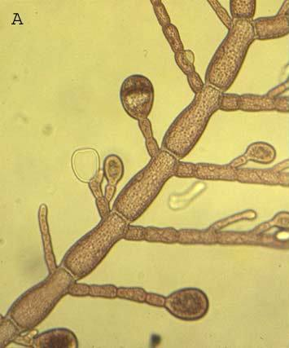
Cycle trigénétique haplodiplophasique (isomorphe): Antithamnion plumula
(2n)
Carpospore
جرثومة كربونية
Carposporophyte
(2n)
Tetrasporophyte
النبات رباعي الأبواغ
(2n)

Slide 35
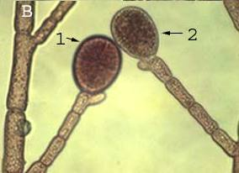
Cycle trigénétique haplodiplophasique (isomorphe): Antithamnion plumula
R.C
Tetrasporocyste
R.C
خلية رباعية الابواغ
Tetrasporophyte
(2n)

Slide 36
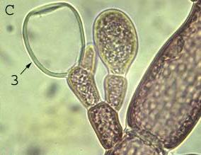
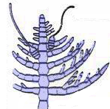
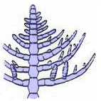
Cycle trigénétique haplodiplophasique (isomorphe): Antithamnion plumula
♂
♀
♀
♂
الجراثيم الرباعية Tetraspores
Tetrasporocyste vide
(n)
(n)
(n)
Gamétophyte♂
Gamétophyte♀

Slide 37
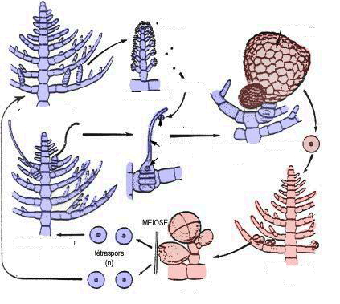
Cycle trigénétique haplodiplophasique Antithamnion plumula
Spermatie
Carposporophyte
(n)
(2n)
Trichogamie
Spermatocyste
Gamétophyte♂
(n)
Trichogyne
Carposporete
Carpogone
Carpogonium
Gamétophyte♀
(n)
Tetrasporophyte
Tetrasporocyste
(2n)
(2n)

Slide 38
Gamytophyte
Gaméte
Zygote
Carposporophyte
Carpospore
Tétrasporophyte
Tétraspore
Gamytophyte
N
N
2N
2N
2N
2N
1N
1N

Slide 40
Haploïde
Diploïde

Slide 41
التكاثر الجنس يكٌون من النوع البيضٌي Oogamy ( و بالتحديد Trichogamie) وتكون الامشاج الذكر ةٌ فاقدة للأسواط كرويةٌ الشكل تدعى Spermatia تتكون داخل حوافظ تدعى Spermatocyste
اما العضو الانثوي فيسمىCarpogonium يحتوي على نهاية مستدقة تدعى بالشعيرٌة المستقبلة Trichogyne وجزء قاعدي متسع يحٌتوي على خلية البيضية المفردة
تنتقل الامشاج في الماء نحو العضو الانثوي وتستقر على الشعيرٌة المستقبلة و منه حدوث الاخصاب
بعد حدوث الاخصاب تنقسم البويضة المخصبة لتكون النبات البوغي الثمري Carposporophyte المكون للأبواغ الثمرية هذه الأخيرة التي تعطي النبات البوغي

Slide 42
النبات البوغي (Sporophyte) المعطي للأبواغ و في كثيرا من أجناس الطحالب يعطي أبواغ رباعية فيسمى بالنبات رباعي الابواغ Tétrasporophyte، تلك الابواغ تنبت مكونة طحلب جديد

Slide 43
التكاثر اللاجنسي
التكاثر اللاجنسي
تكوين أبواغ أحادية Monospore
الانشطار الثنائي
تكوين أبواغ رباعية
تكوين أبواغ ثمرية
1N
1N
2N

